Slide 1
Cirque

Slide 2
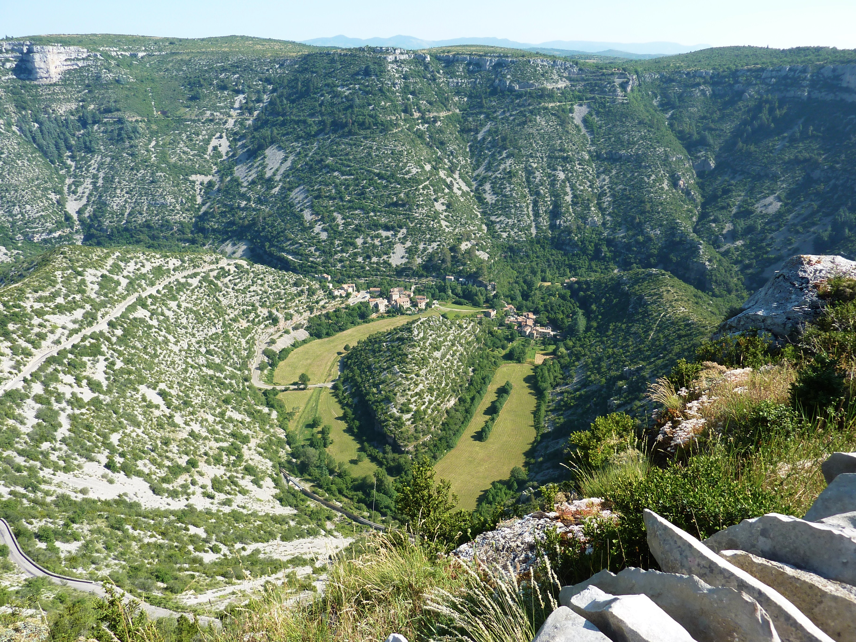

Slide 3
Cirque de Navacelles
L'abbaye de Gellone et le développement de Navacelles
La région sous la domination romaine, des traces de voies romaines secondaires sont visibles dans les gorges de la Vis. Ces drailles furent ensuite empruntées par les bergers et leurs troupeaux transhumants.
L'implantation du christianisme dans la région avec la création du diocèse de Lodève au Ve siècle marqua l'origine de Navacelles. Les moines furent de grands défricheurs. Ils bâtirent un domaine à Navacellesa et y aménagèrent des terrasses de culture qui furent plantées en arbres fruitiers, en vignes et en oliviersa.
L'histoire connue par des documents écrits commence avec les carolingiens. Des donations de terres figurent dans des chartes du cartulaire de Lodève ou de Gellone. La baume Auriol, ferme à l'emplacement de l'actuel belvédère côté Larzac, figure quant à elle dès 807 dans le testament de Guillaume de Gellone.
Au cours des XIe siècle et XIIe siècle l'abbaye de Gellone à l'apogée de sa puissance spirituelle reçut de nombreuses donations. La possession d'un fragment de la vraie croix par l'abbaye lui confère une importance reconnue par les propriétaires terriens à la recherche de protectiona.
Le déclin de l'abbaye de Gellone intervient à partir du XVe siècle. Ses possessions à Navacelles passent par la suite aux mains de seigneurs laïques. Cette époque voit la construction du pont sur la Vis, inscrite dans un acte notarié du 16 juin 1595 : « Il s'agit de construire un pont sur la rivière du Vis au lieu de Navacelle bon et suffisant, bien maçonné de pierre, à chaux et sable, au lieu où a été avisé entre les parties ou qui mieux aviseront propre et utile. Le pont doit être à un œil ou davantage avec des encoules comme besoin sera, large de dix pans et de toute la largeur de ladite rivière et hauteur comme pourra porter l'arc. »
L'église actuelle fut construite en 1875.

Slide 4
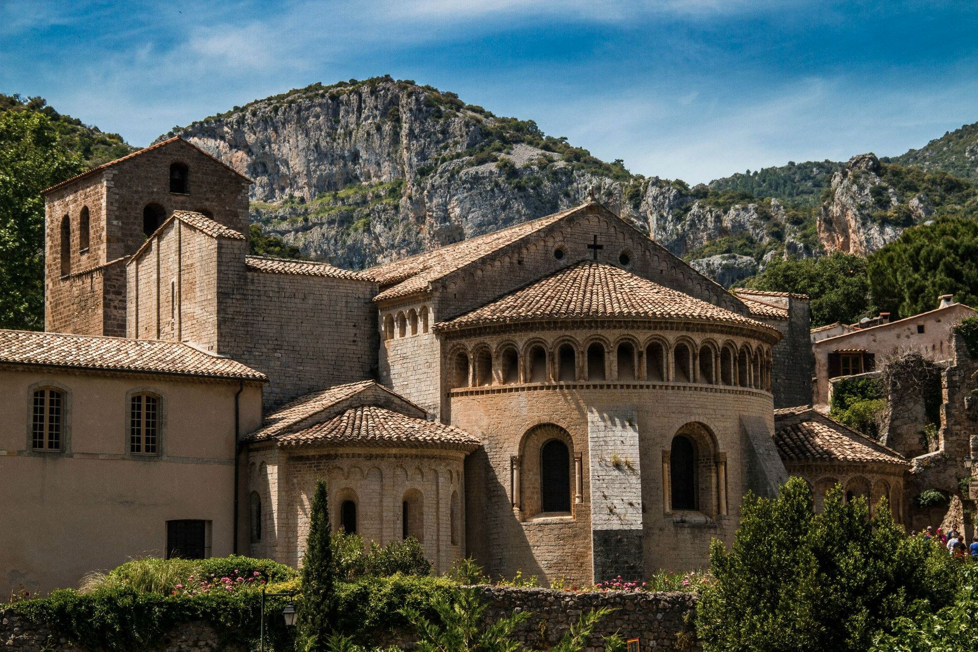
Abbaye de Gellone
Saint-Guilhem-le-Désert

Slide 5
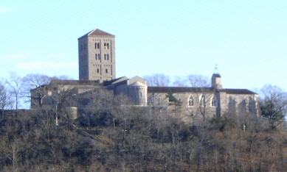
L’ancienne abbaye de Gellone ou abbaye de Saint-Guilhem-le-Désert est une ancienne abbaye bénédictine, située dans la commune de Saint-Guilhem-le-Désert dans l'Hérault en France. Elle fut fondée peu avant 804 par saint Guillaume de Gellone (v. 742 - v. 812), connu plus tard en occitan sous le nom de Guilhèm, ancien comte de Toulouse et proche de Charlemagne, qui s'était retiré dans ce lieu alors appelé Gellone, à proximité de l'abbaye d'Aniane, sous l'influence de son fondateur et ami, saint Benoît d'Aniane.
L'abbaye, devenue puissante, parvint à s'assurer un privilège d'exemption qui lui permit de se soustraire à la juridiction des évêques de Lodève. Bien que sa fondation ait été intimement liée à son voisin d'Aniane, les deux monastères connurent des conflits récurrents au cours des siècles. Saint-Sauveur de Gellone possédait un fragment de la Vraie Croix donné par Charlemagne à Guilhem, qui fit d'elle un important lieu de pèlerinage à l'époque médiévale. Les restes de Guilhem eux-mêmes furent vénérés comme de précieuses reliques.
L'existence de celle-ci sera brève. Le diocèse de Lodève disparut en 1790, au début de la Révolution, et au même moment l'abbaye était vendue comme bien national. Son cloître sera par la suite démantelé et une partie notable des sculptures sera vendue en 1906 à George Grey Barnard, collectionneur d'art américain. Elles rejoindront en 1925 le musée des cloîtres (Metropolitan Museum of Art) à New York. L'abbatiale sera convertie en église paroissiale du village de Saint-Guilhem-le-Désert.
The Cloisters (Les Cloîtres en français) est un musée américain, situé dans le quartier de Washington Heights au nord de l'île de Manhattan à New York. Il regroupe quatre cloîtres médiévaux européens et des collections d'objets médiévaux.
Il est l'un des départements du Metropolitan Museum of Art.
L'église de l'abbaye est incluse dès 1840 dans la première liste des monuments historiques faisant l'objet d'une protection en France. Les restes du cloître sont ensuite classés en 1889, puis la totalité de l'abbaye en 1987. Elle est également inscrite au patrimoine mondial de l'UNESCO au titre des chemins de Saint-Jacques-de-Compostelle en France depuis 1998.

Slide 6
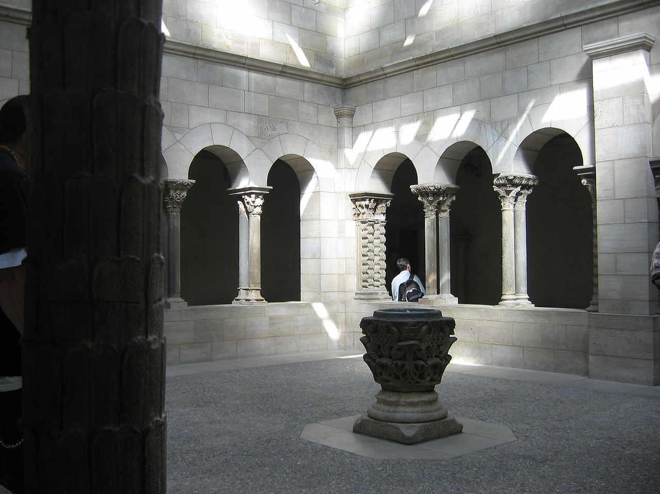
https://fr.wikipedia.org/wiki/The_Cloisters

Slide 7
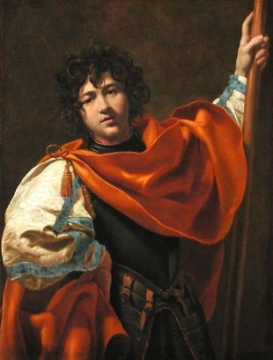
Guillaume ou Guilhem de Gellone ou d'Aquitaine
surnommé le Grand
(né entre 750 et 755 - mort entre le 28 mai 812 et le 21 mai 815) est un noble important et une personnalité militaire du royaume d'Aquitaine de l'époque carolingienne. Il fut comte de Toulouse, duc d'Aquitaine et marquis de Septimanie dans les années 790, avant de fonder l'abbaye de Gellone en 804 et de s'y retirer.
Issu de la famille des Guilhelmides, apparentés aux Pippinides et aux Carolingiens, il grandit certainement à la cour royale franque. Il reçoit d'importantes fonctions de commandement en Aquitaine, en Septimanie et dans la marche d'Espagne, où il conseille le jeune roi d'Aquitaine, Louis, organise la défense du territoire, repousse les incursions musulmanes, et participe à la conquête de Barcelone en 801.
En 806, il se retire dans l'abbaye qu'il a fondée, sur les conseils de son ami Witiza, fondateur de l'abbaye d'Aniane, le réformateur Benoît. Canonisé par le pape Alexandre II en 1066 sous le nom de saint Guilhem, il est fêté le 28 mai.
Guillaume a inspiré au XIIe siècle le personnage de Guillaume d'Orange dans la chanson de geste Guillaume au court nez.

Slide 8
Charlemagne, fils de Pépin le Bref, est sans aucun doute le souverain qui marque le plus l'époque carolingienne, par la longévité de son règne, mais aussi grâce à son charisme et à ses conquêtes militaires. Après les assemblées qui réunissent les Grands du royaume (les « plaids »), des ordonnances, découpées en chapitres (d'où leur nom de capitulaires) sont émises par la chancellerie du Palais : elles sont une source précieuse pour l'étude de la période.
Denier sous Charles Ier dit Charlemagne.
À un autre niveau, plus idéologique que politique, c'est aussi aux lettrés chrétiens que l'on doit la naissance d'une nouvelle idée de l'État. Celle-ci se veut au départ une restauration de l'Empire romain, pourtant elle repose sur des fondements très différents en légitimant la royauté : profondément chrétienne, elle fait du roi des Francs un nouveau « David ». L'idée de l'unité du royaume semble un temps l'emporter avec la renaissance de l'empire d'Occident, à Noël 800.
Du point de vue culturel, l'époque de Charlemagne, de son fils Louis le Pieux et de ses petits-fils est connue sous le nom de « Renaissance carolingienne ».
L'enseignement classique — en particulier celui du latin — est remis à l'honneur, après avoir été dénaturé et délaissé à la fin du règne des Mérovingiens. Cependant, la langue latine est désormais quasi exclusivement la langue du clergé, les milieux militaires lui préférant le francique. Cette évolution inéluctable va faire progressivement du latin une langue morte et donner naissance aux ancêtres des langues nationales que sont le français et l'allemand : le roman et le tudesque.

Slide 9
Les Jeux du cirque
Très populaires en Grèce, les jeux publics, auxquels prenaient part des représentants des cités, étaient à l'origine des concours athlétiques (lutte, course, pugilat, disque, courses de chars, etc.), auxquels s'ajoutèrent plus tard des concours musicaux et poétiques. Les plus célèbres étaient les grands jeux d'Olympie, de Delphes, de Némée, de l'Isthme. Ils avaient toujours lieu en l'honneur d'un dieu.
Les spectacles préfigurant ceux du cirque ont lieu en Grèce et en Crète dans des amphithéâtres et des stades. Chez les Romains, ils n'ont pas d'abord de cadre fixe, et ils se déroulent sur les grandes places ou sur de vastes terrains, jusqu'à ce que Tarquin l'Ancien fasse construire des enceintes. Le public s'y tient d'abord debout, puis sont élevés des gradins.
Les jeux étaient l'accompagnement ordinaire des fêtes, des célébrations d'anniversaires, des funérailles, etc. Ils étaient offerts par des particluiers ou au nom de l'État, mais en grande partie à leur frais par les édiles, puis par les prêteurs. C'est au ive siècle av. J.-C. qu'ils furent introduits d'Étrurie à Rome
Le terme générique de jeux du cirque désignait divers spectacles et compétitions dont les plus anciens furent notamment la course de chars et le pugilat. L'origine de ces jeux remonte à l'un des premiers épisodes de l'histoire de Rome : selon la tradition, Romulus les institua pour attirer les peuples voisins – et leurs femmes, les Sabines – et procurer ainsi des épouses à ses compagnons...
Par la suite, le cirque fut affecté à de grands spectacles guerriers, occasions pour les généraux triomphants et les princes démagogues de s'attirer la faveur des foules : véritables institutions, les jeux contribuaient à intégrer la plèbe à la cité romaine. On ne manquait pas, avant de commencer, de satisfaire au culte public par une procession (la pompa). Le point culminant de ce défilé-procession était la course de chars attelés de deux, quatre chevaux ou plus. On reconstituait également des scènes de bataille, avec cavalerie et infanterie, sortes de grandes manœuvres à l'intérieur du cirque.
Les jeux comportaient aussi des scènes de chasse (combats d'animaux) et des luttes entre gladiateurs.

Slide 10
Le cirque antique
Destiné à la célébration de jeux et spectacles publics, le cirque est un vaste édifice allongé dont la conception fut empruntée à l'hippodrome grec ; il ne doit pas être confondu avec l'amphithéâtre rond où se déroulaient les combats de gladiateurs.
Rome, le Colisée
Chez les Romains, les plus anciennes enceintes remontent à Tarquin l'Ancien. Les villes importantes avaient leur circus : piste sablée, allongée, propre aux courses, divisée par une épine architecturale (un mur bas) ornée de statues et de colonnes. C'est en 329 avant J.-C. que furent aménagés les carceres, boxes où les chars attendaient le départ. Le cirque de Maxence, construit près de la voie Appienne, est le seul dont il subsiste des ruines importantes.
Rome ne compta pas moins de douze cirques, dont le plus ancien, le Circus Maximus, ou Grand Cirque, remonte à l'époque des rois. Un grand portique à trois étages, que rythmaient quatre tours, supportait les gradins où, après les travaux que firent effectuer Jules César et Auguste, plus de 150 000 spectateurs pouvaient trouver place. Deux loges spéciales furent aménagées dans ces gradins : une pour l'empereur (le pulvinar, ou loge impériale, édifiée par Auguste), et une autre réservée au mécène qui finançait les jeux. L'intérieur de l'enceinte était occupé par une arène de 634 m de long : un mur peu élevé, l'épine (la spina), orné d'obélisques, de statues et d'un portique, la coupait en deux dans sa longueur, déterminant ainsi une piste allongée où s'élançaient les chars. À son extrémité arrondie l'enceinte du cirque abritait les écuries et les remises, tandis que l'autre s'ornait de la porte triomphale, réservée à la sortie des vainqueurs. Après le grand incendie de 64 apr. J.-C., qui exigea une nouvelle reconstruction, Néron porta la capacité des gradins à 250 000 places.
D'autres villes de l'Empire romain eurent aussi leur cirque : en Gaule, surtout, Arles et Vienne en gardent des vestiges.

Slide 11
Les courses de chars
Le cirque eut toujours pour destination première les courses de chars, qui déchaînaient les passions et suscitaient des paris importants. Les chars, attelés à deux ou quatre chevaux, couraient généralement par quatre, avec une fureur telle que la compétition n'était pas sans danger. Les cochers étaient organisés en quatre factions, ou écuries : la blanche, la rouge, la bleue et la verte, ces deux dernières étant les plus importantes. Dans une Rome muselée par la dictature impériale, la popularité de ces factions enflamma des rivalités, provoquant de violentes émeutes. Plus d'un prince, saisissant l'importance de ce dérivatif, encouragea cette passion : Caligula fréquentait les cochers, Vitellius punissait ceux qui calomniaient son écurie favorite.
Les combats de gladiateurs
Les jeux de gladiateurs étaient au début des substituts aux sacrifices humains pratiqués sur les tombes des grands personnages. C'est en 264 av. J.-C., aux funérailles de Junius Brutus, que sont donnés à Rome les premiers combats de gladiateurs (trois couples). Ce n'est qu'un siècle et demi plus tard qu'ils sont admis à figurer dans le programme des jeux publics, et, en 29 av. J.-C., Statilius Taurus fait élever le premier édifice en pierre à cet usage, l'amphithéâtre.
Les grandes familles et des entrepreneurs de spectacles entretiennent des troupes dans des écoles (ludi) et les louent. À ces gladiateurs professionnels et volontaires s'ajoutent des prisonniers de guerre et des condamnés à mort. Sous l'Empire, les gladiateurs sont des athlètes admirés; leur armement et leur costume distinguent les catégories de combattants. Certains sont armés légèrement, d'un petit bouclier et d'une épée (les « poursuivants », ou secutores), ou d'un simple filet plombé (les retiarii). D'autres, lourdement armés, les mirmillons, les Samnites, les Gaulois, les Thraces, empruntent leur armement aux plus farouches ennemis de Rome dans son histoire. Certains combattent en char (essedarii). Ils s'opposent par couples ou par groupes toujours équilibrés.
Les gladiateurs apparaissaient néanmoins dans le cirque à l'occasion des chasses (venatio) : là, des hommes appelés « bestiaires » affrontaient à pied ou à cheval des bêtes féroces, fauves, éléphants, taureaux, pour la grande joie du public. Plus tard, des empereurs qui voulaient se montrer généreux associèrent le public aux parties de chasse : chacun était invité à descendre dans l'arène, transformée en forêt pour l'occasion, et à s'emparer du gibier abondant et inoffensif qu'on y avait lâché.

Slide 12
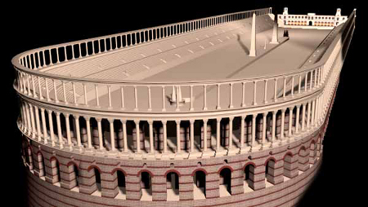
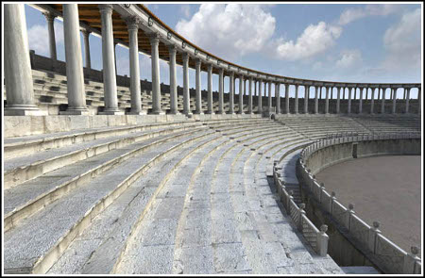
http://souslavouteceleste.free.fr/Asie/Istanbul%202012/Istanbul%202012H.html

Slide 13
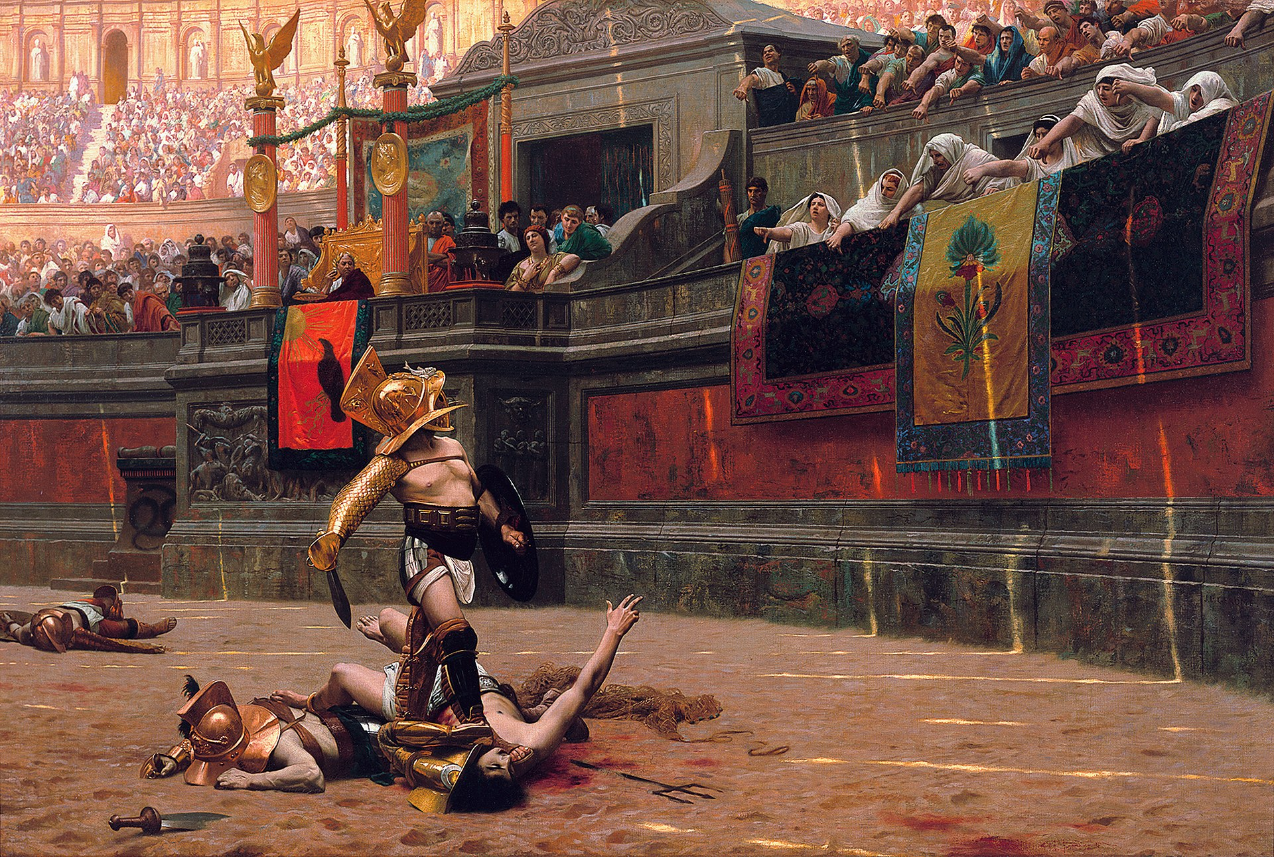
Pollice verso Gérôme
https://fr.wikipedia.org/wiki/Pollice_verso_(G%C3%A9r%C3%B4me)#/media/Fichier:Jean-Leon_Gerome_Pollice_Verso.jpg

Slide 14
Les naumachies
À Rome, les naumachies, combats navals, avaient lieu d'abord dans le cirque ou dans l'amphithéâtre dont on transformait l'intérieur en lac en y amenant l'eau du Tibre ou des aqueducs. César fut le premier à faire creuser un bassin spécial pour ce genre de spectacles. Auguste fit établir un nouveau bassin le long du Tibre et l'entoura de plantations. De nouvelles naumachies furent établies par ses successeurs, mais la plus célèbre fut celle qu'érigea Domitien. Elle était entourée d'une construction disposée en gradins pour servir de sièges aux spectateurs. Le lac Fucino servit aussi plusieurs fois, notamment sous Claude, à ce genre de spectacles.
Les combattants qui figuraient dans les naumachies étaient des prisonniers de guerre ou des criminels condamnés à mort, ou encore des gladiateurs. Les navires formaient deux escadres, et l'on désignait chacune d'elles par le nom de quelque nation maritime. Les Romains déployaient dans les naumachies la même pompe et le même luxe que dans les autres jeux du cirque. On y voyait nager soit des « monstres marins », soit des jeunes femmes qui figuraient des Néréides. Dans une naumachie donnée par Claude sur le lac Fucino, on aurait compté pas moins de 100 navires et 19 000 combattants !
La fin des jeux
Tandis qu'à Rome le public se désintéresse peu à peu des courses de chars, à Byzance, dans la partie orientale de l'Empire, l'hippodrome reste un centre de vie. Le même phénomène des rivalités suscitées par les courses y apparut à un autre niveau : les factions devinrent de véritables partis, et le cirque un lieu d'expression politique. Mais les jeux du cirque, en ce qu'ils avaient de spécifiquement romain, furent mis en cause par les progrès du christianisme dans l'Empire, notamment à partir de Constantin (début du ive siècle). Un édit de l'empereur d'Occident Honorius interdit, au début du ve siècle, les affrontements entre gladiateurs, qui furent remplacés par la présentation de « numéros sensationnels » : éléphants funambules, taureaux équilibristes, etc. Ce n'est cependant qu'avec la conquête de Constantinople (l'ancienne Byzance) par les croisés, en 1204, que les courses de chars disparurent.
Encyclopédie Larousse (en ligne)
https://www.objectifgard.com/2017/04/29/fait-du-jour-la-romanite-au-present-cest-maintenant/

Slide 15
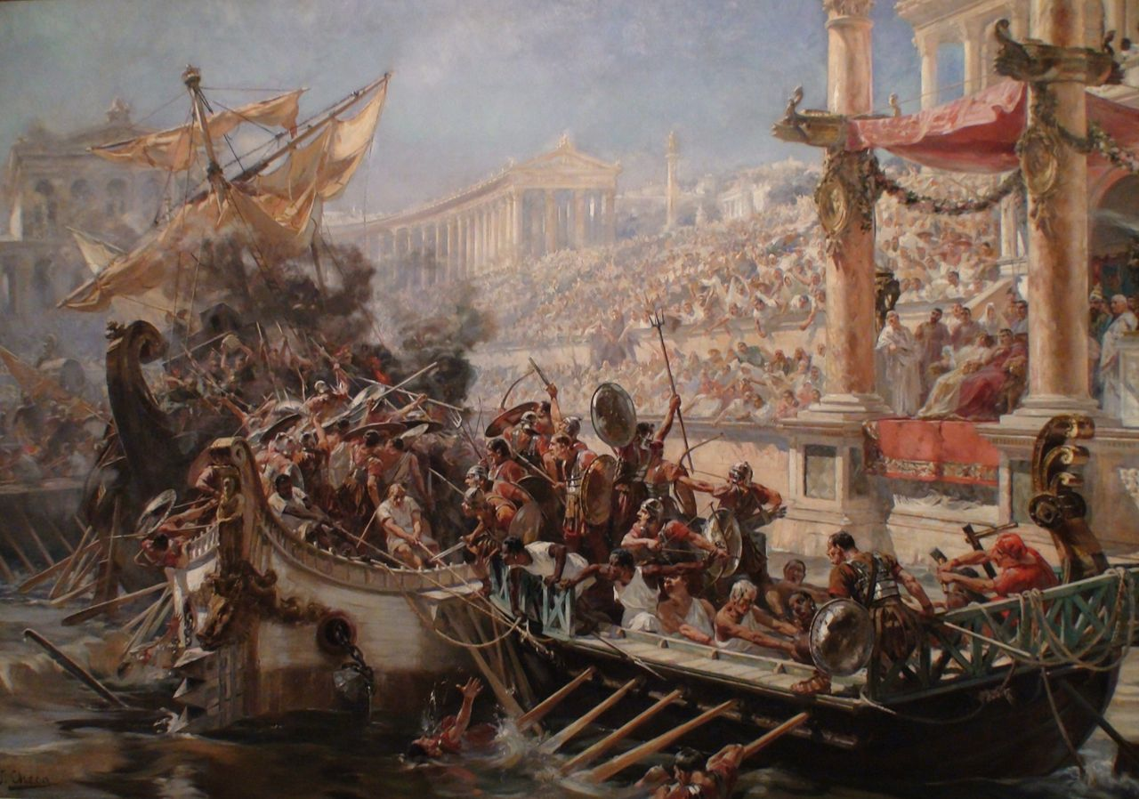
La naumachie, tableau d'Ulpiano Checa (1894)

Slide 16
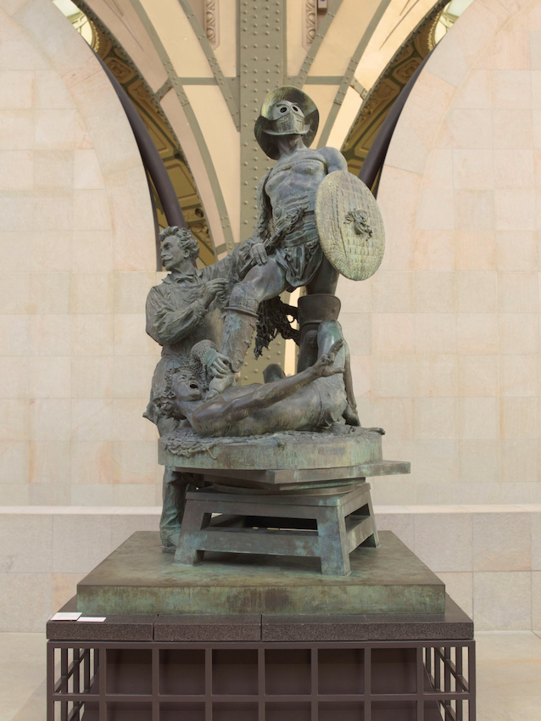
https://www.musee-orsay.fr/fr/oeuvres/gerome-executant-les-gladiateurs-monument-gerome-5228

Slide 17
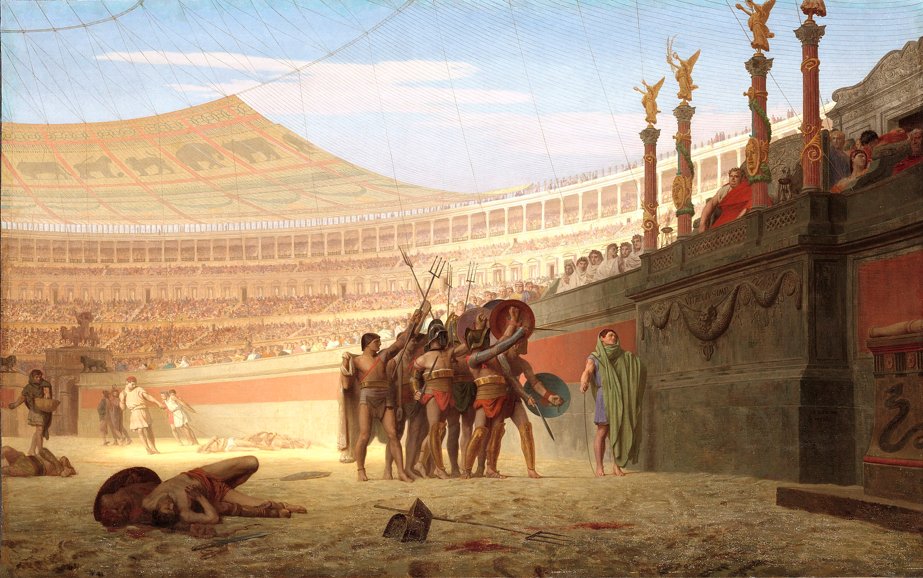

Slide 18
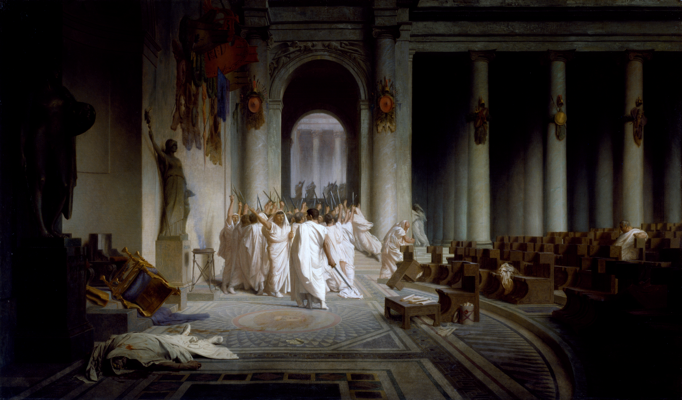

Slide 19
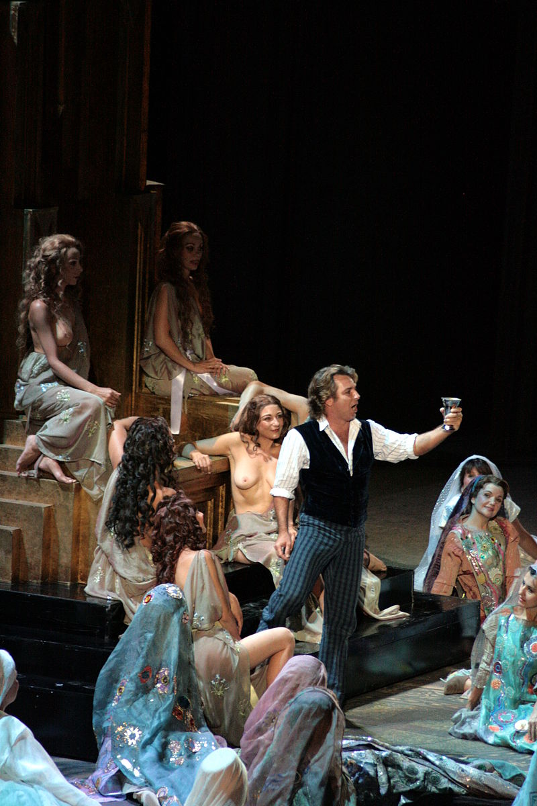
https://www.theatre-antique.com/
Chorégies d'Orange
https://fr.wikipedia.org/wiki/Chor%C3%A9gies_d%27Orange#/media/Fichier:Chor%C3%A9gies_d'Orange_2008_Faust_02.jpg

